Slide 1
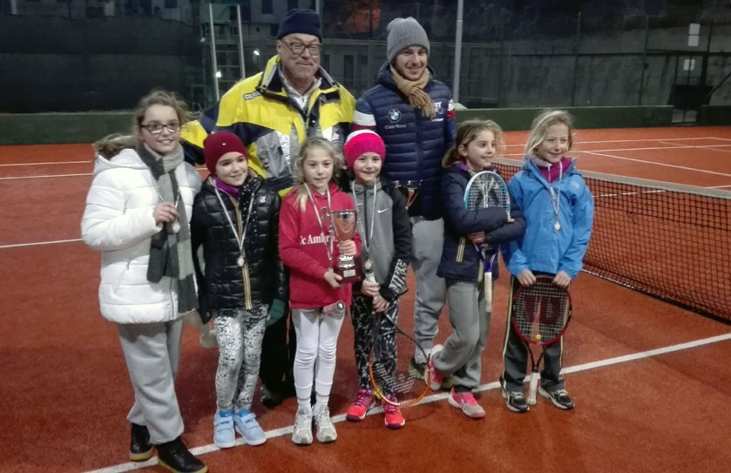
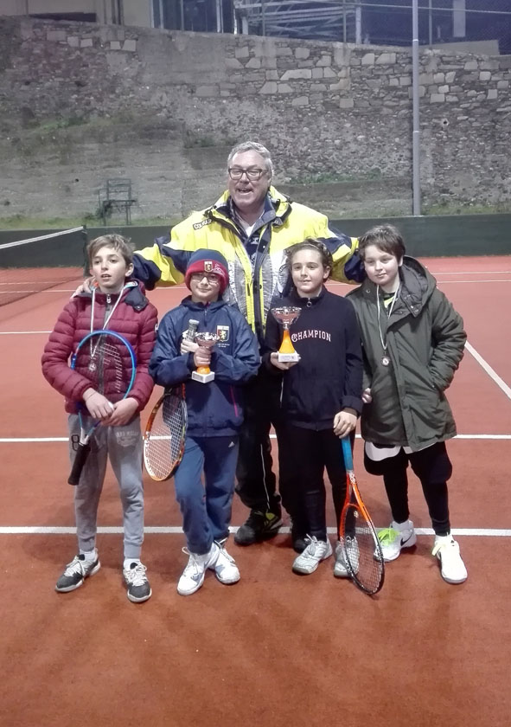
Promo 2006 femminile a squadre: vince Tc Ambrosiano in finale sull’Albatros, replicando il punteggio dell’andata 2-1
PROMO Verde
Enrico Rissotto centra il successo.
Bravissimo Enrico che replichi alla vittoria di Federico Calvi di 2 settimane prima sempre nello stesso tipo di torneo organizzato dal nostro Circolo

